Slide 1
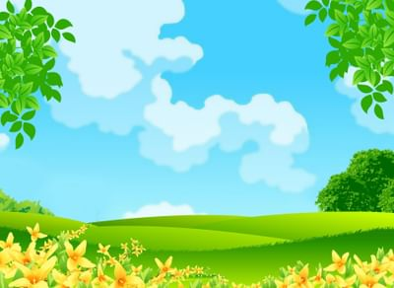
ПАСПОРТ УГОЛКА ПРИРОДЫ
Группа компенсирующей направленности (4-7 лет)

Slide 2
Содержание:
1. Воспитательное значение
2.Список растений уголка природы
3.Алгоритм рассматривания растений
4.Условные обозначения
5.Образование цепей питания
6.Список дидактических игр
7. Оборудование в уголке экспериментирования
8. Оборудование для труда детей в уголке природы
9. Художественная литература
10. Методическая литература

Slide 3
Воспитательное значение природы трудно переоценить. Общение с природой положительно влияет на человека, делает его добрее, мягче, будит в нем лучшие чувства. Особенно велика роль природы в воспитании детей. В дошкольном учреждении ребят знакомят с природой, происходящими в ней в разное время года изменениями. На основе приобретенных знаний формируются такие качества, как реалистическое понимание явлений природы, любознательность, умение наблюдать, логически мыслить, эстетически относится ко всему живому. Любовь к природе, навыки бережного отношения к ней, забота о живых существах рождают не только интерес к природе, но и способствуют формированию у детей лучших черт характера, таких, как патриотизм, трудолюбие, гуманность, уважение к труду взрослых, охраняющих и умножающих природные богатства.

Slide 4
Список растений уголка природы
1.Аспарагус
2.Колеус
3.Узумбарская фиалка
4. Амариллис (гипераструм)
5. Замиокулькас
6.Традесканция

Slide 5
Алгоритм рассматривания растений :
1.Стебель: прямостоячий, вьющийся, ползучий, ампельный
2. Лист: круглый, овальный, треугольный, ремневидный, прямоугольный
3.Поверхность: гладкая, шероховатая
4.Край листа: ровный, закругленный, зубчатый, волнистый, игольчатый, пильчатый
5.Свет: светолюбивое, тенелюбивое, рассеянное освещение
6.Полив: обильный, умеренный, редкий
7.Уход: опрыскивание, сухая кисть, влажный
8.Размножение: черешком, луковицей, листом, семенами, делением корней, детка.

Slide 7
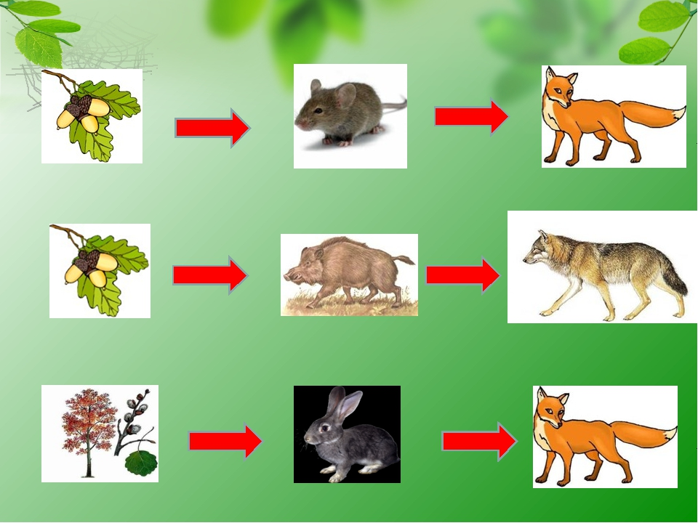
Цепи питания

Slide 8
Список дидактических игр:
«Играем в прятки»
«12 месяцев»
«В мире животных»
«Времена года»
«Чей малыш»
«Круглый год»
«Мир животных»
«Где домик?»
«Дары природы»
«Во саду ли в огороде»
«Овощи», «Фрукты»
«Домашние животные»
«Птицы»
«Подворье»
«Рыбы»
«Животные наших лесов»
«Перелетные птицы»
«Домашние животные»

Slide 9
Оборудование для труда детей в уголке природы:
1.Тазик
2.Салфетки
3.Ведерко
4.Щетки
5.Лопатки
6.Грабли
7.Фартуки
8.Лейки
9.Пульверизатор

Slide 10
Оборудование в уголке экспериментирования:
1.Папка «Свойства бумаги»
2.Картотека экспериментов
3.Контейнер с песком, контейнер «Террариум»
4.Песочные часы-2 шт., лупа, пинцеты, пипетки
5.Кинетический песок
6.Ватные палочки
7.Природный материал, крупы, камни
8.Свечки
9.Воронки, сито
10.Мелки, воздушные шарики
11.Микроскоп

Slide 11
Художественной литература:
1.Энциклопедия: «Насекомые», «Подводный мир»
2. И.Гурина «Как появился цветок», «Как появилась бабочка»
«Как появилась птица»
3.В. Степанов «Животный мир России»
4.Э.Успенский «Как растили капусту»
5.А.С. Пушкин «Стихи»
6.Г. Глухов «Про зайчат»

Slide 12
Методическая литература:
1. М.М.Марковская «Уголок природы в детском саду» (группа)
2. О.А. Соломенникова «Ознакомление с природой в детском саду»(мк)
3. С.Н.Николаева «Методика экологического воспитания дошкольников» (мк)

